Slide 1
영화학과
Copyright@ MODU communications Co. Ltd

Slide 2
본 문서의 저작권은 모두매거진에 있으며,
무단 도용 및 배포 시 처벌받을 수 있으니 반드시 유의 부탁 드립니다.
http://facebook.com/modumagazine
카카오 스토리 ID 검색 : MODU
http://modumagazine.co.kr/
Copyright@ MODU communications Co. Ltd

Slide 3
Copyright
본 자료는 동그라미재단의 지원으로 개발되었으며, 저작권과 일체의 사용권리는 “모두 커뮤니케이션즈”에 있습니다.
Creative Commons License의 "저작자표시-비영리-변경금지(CC BY-NC-ND)"에 따라 비영리 목적의 경우 사용 가능합니다.
http://creativecommons.org/licenses/by-nc-nd/4.0/
Copyright@ MODU communications Co. Ltd

Slide 4
Teacher’s Note:
HOLLAND 적성 검사
이 검사는 미국의 저명한 진로 심리학자인
John L.Holland의 이론에 근거하여 제작된
검사로서 6가지 유형으로 직업군을 분류한
뒤 직업적인 특성과 각 직업 종사자들의
성격⋅흥미를 연구하여 정립되었다.
일반적으로 검사를 통해 점수가 높게 나온 진로(흥미)유형에 따라 일치하는 유형의 전공학과와 추천 직업군이 선정되는 방식이다.
유의점
홀랜드 육각형이 절대적인 지표는 아니며,
단지 대표적인 6가지 유형으로 사람들을
분류해 볼 수 있고,
그 중에서 해당 학과에 잘 적응할 수 있는
가능성을 가진 유형을 체크표시한 것임
참고
홀랜드 적성검사
1. 진로 발달 검사(초등학생, 흥미검사
-어느 부분에 흥미가 많고 발전 가능성이 있는지)
2. 진로 탐색 검사(중/고등학생, 흥미검사)
3. 진로적성검사(고2 이상, 능력 검사
-무엇을 잘 할 수 있는지, 잘 하고 있는지)
Teacher’s Note:
영화학과는 기업형, 예술형과 잘 맞는다!
기업형 : 언어적성이 높은 유형으로 지배력,
통솔력, 지도력이 있으며, 말을 잘하고, 주장적, 설득적이며, 경쟁적, 야심적이다
예술형 : 창의적 적성이 높은 유형이다. 상상력,
감수성이 풍부하며, 자유분방하고 독창적, 개방적이며 개성이 강하다. 자유와 개성을 추구한다.
S
사회형
사회성, 친화성
기계적성,
신체활동
R
실재형
I
탐구형
사고력,
학업성적
홀랜드
6각형
A
예술형
C
관습형
성실성,
구체성
독창성,
심미성
E
기업형
외향성, 설득력
Copyright@ MODU communications Co. Ltd

Slide 5
흥미&적성 키워드
종합
예술
순발력
사회
영화
학과
호기심
소통
창의력
개성
자신감
Copyright@ MODU communications Co. Ltd

Slide 6
해보기
Teacher’s Note:
가족, 연애, 우정 등 자유 주제
시나리오 팀과 연기 팀으로 나누어
1분 이내의 장면을 구성해보자
시나리오 작성
소재/주제/장르 정하기
캐릭터/사건/느낌 정리
(생략)
시나리오 작성
생각해보기
장소/공간/시간
Q.영화/연극 치료가 존재하는 이유는?
지문/인물의 등장
대사
Copyright@ MODU communications Co. Ltd

Slide 7
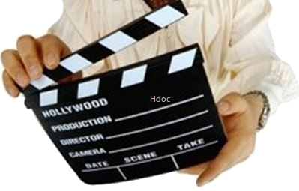
영화학과는?
연극·영화의
이론을 연구하고
실기를 배움
교양, 지성, 실무
능력을 갖춘
공연/영상전문가 양성
Copyright@ MODU communications Co. Ltd

Slide 8
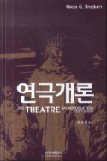
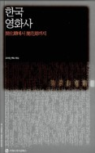
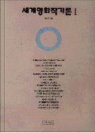
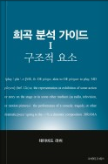
그럼 무엇을 공부하나요?
Copyright@ MODU communications Co. Ltd

Slide 9
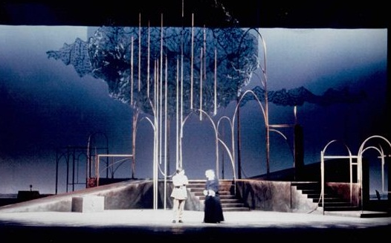
01_무대 미술의 이해
Teacher’s Note:
대본이 있어도 그것이 실제로 무대에서
형상화되지 않는다면 사람들에게 작품이
다가가는 데 큰 한계가 있겠지!
희곡 및 뮤지컬 등 다양한 텍스트를 무대 위에
형상화하는 데 필요한 일련의 과정
Copyright@ MODU communications Co. Ltd

Slide 10
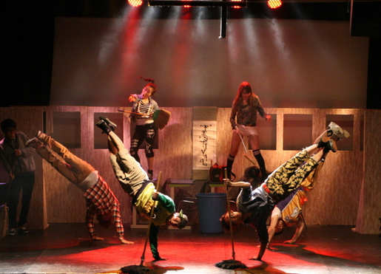
02_뮤지컬 양식론
Teacher’s Note:
뮤지컬도 다 같은 뮤지컬이 아니야.
어떤 양식이 있는지, 그 양식을 대표하는
작품은 무엇인지 등등을 분석하지.
뮤지컬의 중요한 양식들을 조명하고,
그 예로 각 양식들의 실제 작품들에 대해 분석
Copyright@ MODU communications Co. Ltd

Slide 11
03_영화사
Teacher’s Note:
세계에서 영화 관람을 4번째로 많이 한다는
한국! 과연 영화는 어떻게 시작되었고, 또
발달되어왔을까?
영화의 탄생에서부터 현재까지의
영화의 발달사 및 변천사
Copyright@ MODU communications Co. Ltd

Slide 12
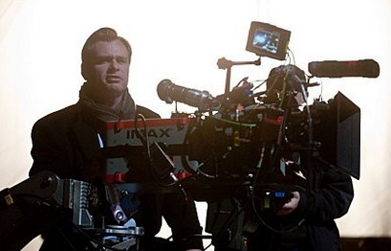
04_영화 작가론
Teacher’s Note:
어떤 영화는 그 감독이 녹아있다고 해도 과언이
아니지. 예를 들어 엄청난 인기를 끌었던 영화
인터스텔라의 감독 크리스토퍼 놀란! 그가
사용하는 영화 기법, 세계관을 알아보는 것은
그 영화를 이해하는 데도 큰 도움이 된다구.
영화 감독을 선정해 영화 기법,
장르적 배경, 세계관 등을 살펴봄
Copyright@ MODU communications Co. Ltd

Slide 13
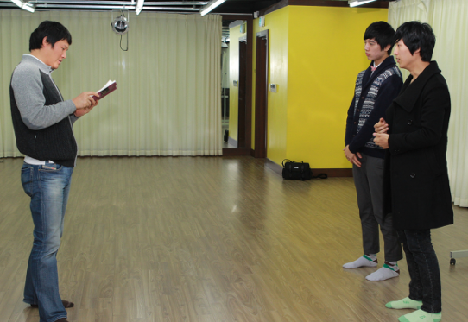
05_즉흥 연기
Teacher’s Note:
“5년 동안 피치 못할 사정으로 결별했던
연인을 만나는 장면을 10초 동안 연기하시오”
등 상황을 툭 던지면 바로 그 역할에 몰입해서
즉흥적인 연기를 하는 연습을 하는 수업이야
즉흥적으로 연기를 익힘으로써 대사, 춤,
노래, 연기를 창의적으로 할 수 있는 기법
Copyright@ MODU communications Co. Ltd

Slide 14
06_희곡 분석
Teacher’s Note:
*희곡 : 연기를 위하여 쓰인 문학작품. (drama)
햄릿, 로미오와 줄리엣… 이런 희곡 작품들을
와, 재밌다 하고 끝내는 것이 아니라,
인물이나 표현 기법 등 여러 각도에서
살펴본다면 더욱 감동도 받고 영감도
얻을 수 있겠지!
인물 특징, 장면 주제, 분석과 표현 등
희곡을 분석하는 여러 가지 방법
Copyright@ MODU communications Co. Ltd

Slide 15
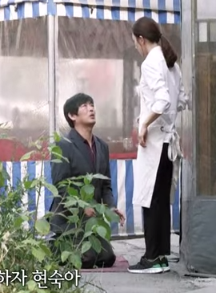
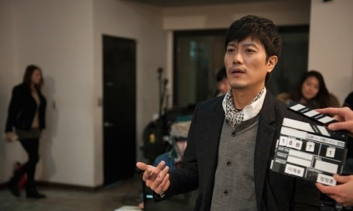
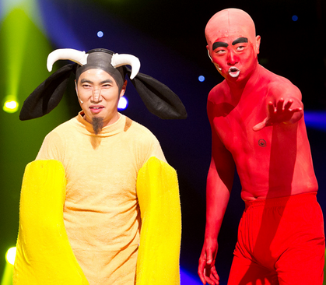
졸업 후 어떤 일을 할 수 있나요?
Teacher’s Note:
주로 배우나 감독이 되지만
그 밖에도 다양한 진출 분야가 있어.
시나리오 작가
감독
성우
배우
코미디언
Copyright@ MODU communications Co. Ltd

Slide 16
(인터뷰 영상) 현장 속으로!
※ 영상 내용이 해당 학과의 전부는 아닙니다.
Click
Copyright@ MODU communications Co. Ltd

Slide 17
수업을 마치며…
1. 영화학과에 대해 새롭게 알게 된 점
2. 영화학과에 대해 더 알고 싶은 점
3. 내가 영화학과에 적합한/적합하지 않은 이유
Copyright@ MODU communications Co. Ltd

